Slide 1



Титульний слайд
Основні рекомендації щодо написання коду для TypeScript
Створення чистого, надійного та масштабованого коду
Данило Ходус ПЗПІ-23-10

Slide 2


Навіщо потрібні правила оформлення коду?
Що таке TypeScript? TypeScript — це суперсет JavaScript, який додає статичну типізацію, роблячи код більш надійним та легким для розуміння.
Важливість стандартизації: У командній роботі єдиний стиль кодування є критично важливим. Він забезпечує:
Читабельність: Код, написаний в єдиному стилі, легше читати та розуміти всім членам команди.
Підтримуваність: Стандартизований код простіше модифікувати та розширювати в майбутньому.
Мінімізація помилок: Чіткі правила допомагають уникати поширених помилок та полегшують процес код-рев'ю.

Slide 3

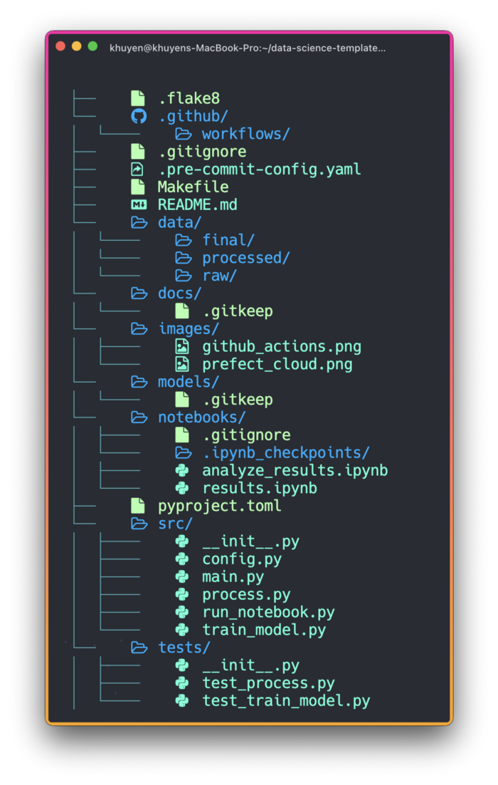
Структура проєкту та коду
Організація файлів: Логічна структура папок полегшує навігацію та пошук потрібних файлів.
src: для вихідного коду TypeScript.
dist: для скомпільованого JavaScript коду.
tests: для тестових файлів.
config: для файлів конфігурації.
Модульність: Розбивайте код на невеликі, логічно відокремлені модулі. Кожен модуль повинен мати чітку відповідальність.
Використання index.ts (Barrel Files): Створюйте файли index.ts для експорту всіх необхідних сутностей з директорії, що спрощує імпорти в інших частинах програми.

Slide 4
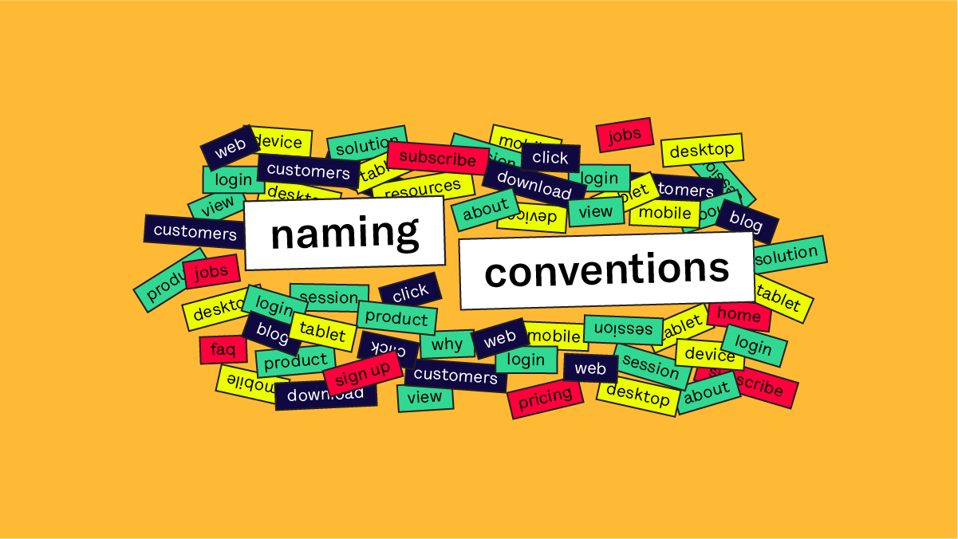
Правила іменування (Naming Conventions)
Правильні імена роблять код самодокументованим.
Змінні та функції: Використовуйте camelCase.
const userProfile = getUserProfile();
Класи, інтерфейси, типи та перечислення (Enum): Використовуйте PascalCase.
class User { ... }
interface UserProps { ... }
Константи: Для глобальних констант використовуйте UPPER_CASE.
const MAX_CONNECTIONS = 10;
Приватні властивості: Розгляньте можливість використання префіксу _ (хоча вбудований модифікатор private є кращим).

Slide 5
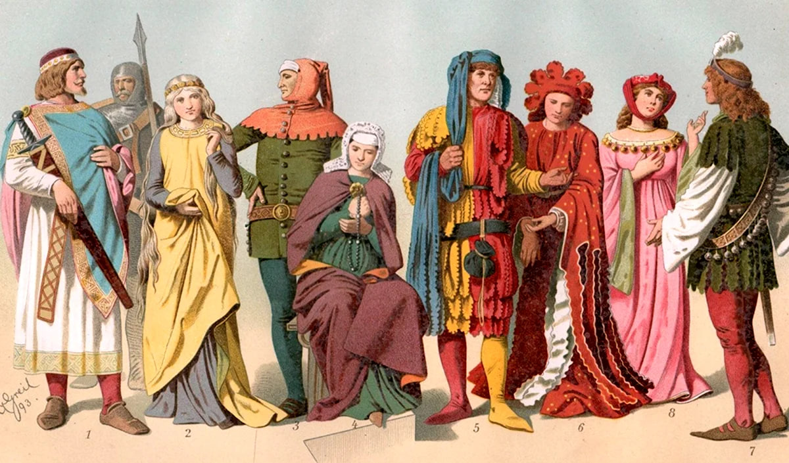
Стильові рекомендації та форматування
Послідовне форматування покращує читабельність.
Відступи: Використовуйте пробіли замість табуляції (зазвичай 2 або 4 пробіли).
Довжина рядка: Обмежуйте довжину рядка (наприклад, 80 або 120 символів), щоб уникнути горизонтальної прокрутки.
Інструменти для автоматизації:
Prettier: Автоматично форматує код згідно з визначеними правилами.
ESLint: Аналізує код для виявлення проблемних патернів та забезпечення дотримання стилю.
Приклад налаштування в команді: Використання eslint-config-airbnb-typescript або gts (Google TypeScript Style) для єдиних правил.

Slide 6

Робота з типами: Найкращі практики
Сила TypeScript у його системі типів.
Уникайте any: Використання any нівелює переваги статичної типізації. Надавайте перевагу більш конкретним типам або unknown, якщо тип дійсно невідомий.
Використовуйте interface та type:
interface краще підходить для визначення форм об'єктів та для розширення (extends).
type є більш гнучким і може використовуватися для об'єднань (unions), перетинів (intersections) та більш складних типів.
Принцип DRY (Don't Repeat Yourself): Використовуйте дженеріки (generics) та утиліти типів (Pick, Omit, Partial) для створення коду, що перевикористовується.

Slide 7
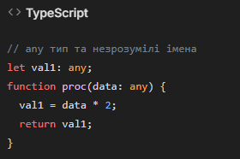
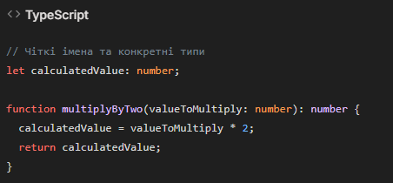
Приклад коду: Іменування та типи
Рекомендація: Використовуйте осмислені імена та строгу типізацію.
Поганий приклад:
Гарний приклад:
Чому це важливо? Гарний приклад запобігає помилкам під час виконання, оскільки компілятор перевірить типи. Код стає легшим для розуміння без додаткових коментарів.

Slide 8
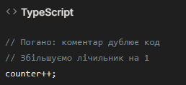
Коментарі та документування
Код має бути якомога більш самодокументованим.
Коли коментувати: Пояснюйте чому щось робиться, а не що робиться. Коментуйте складну бізнес-логіку, неочевидні рішення або тимчасові обхідні шляхи.
Уникайте надлишкових коментарів:
Документація коду (TSDoc): Використовуйте TSDoc (схожий на JSDoc) для документування функцій, класів та інтерфейсів. Це дозволяє генерувати документацію та покращує підказки в IDE.

Slide 9

Обробка помилок
Надійна обробка помилок є ключовою для стабільності додатку.
Використовуйте try-catch: Для синхронного та асинхронного (async/await) коду, де можуть виникати винятки.
Створюйте власні класи помилок: Розширюйте вбудований клас Error для створення специфічних для вашого домену помилок. Це полегшує їх ідентифікацію та обробку.
Не ігноруйте помилки: Завжди обробляйте помилки, навіть якщо це просто логування.
Не кидайте помилки для очікуваних ситуацій: Для таких випадків, як невдала валідація, краще повернути результат, що вказує на помилку, а не кидати виняток.

Slide 10

Принципи рефакторингу
Рефакторинг — це процес покращення існуючого коду без зміни його зовнішньої поведінки.
Основні техніки:
Винесення методу/функції (Extract Method/Function): Розбивайте великі методи на менші, більш керовані частини.
Перейменування (Rename): Покращуйте імена змінних, функцій та класів, щоб вони краще відображали їх призначення.
Заміна алгоритму (Substitute Algorithm): Замінюйте складний алгоритм на більш простий та ефективний.
Коли проводити рефакторинг?
Перед додаванням нової функціональності.
Після виправлення багу.
Під час код-рев'ю.

Slide 11

Оптимізація продуктивності
Хоча передчасна оптимізація є шкідливою, важливо знати основні підходи.
Довіряйте виведенню типів: Уникайте надмірних явних анотацій типів там, де компілятор може їх вивести сам. Це може пришвидшити компіляцію.
Використовуйте readonly: Для властивостей, які не повинні змінюватися. Це допомагає TypeScript робити оптимізації та запобігає небажаним мутаціям.
Налаштування tsconfig.json:
"skipLibCheck": true може прискорити компіляцію, пропускаючи перевірку типів у файлах декларацій (.d.ts).
"incremental": true дозволяє кешувати результати попередніх компіляцій.

Slide 12

Тестування коду
Тести гарантують, що ваш код працює правильно і запобігають регресіям.
Розробка через тестування (TDD - Test-Driven Development): Це підхід, коли ви спочатку пишете тест, який не проходить, потім пишете код, щоб тест пройшов, і наостанок проводите рефакторинг.
Цикл "Червоний-Зелений-Рефакторинг"
Інструменти для тестування:
Jest: Популярний фреймворк для тестування з підтримкою TypeScript через ts-jest.
Vitest: Сучасний та швидкий фреймворк для тестування, особливо популярний у Vite-проєктах.
Що тестувати? Публічні API ваших модулів, бізнес-логіку, крайові випадки.

Slide 13

Інструменти для аналізу якості коду
Автоматизація допомагає підтримувати високу якість коду.
Статичний аналіз:
ESLint: Знаходить помилки, потенційні проблеми та порушення стилю.
SonarQube: Платформа для безперервного аналізу якості коду, яка виявляє баги, вразливості та "код з запахом".
Автоматизація перевірок:
Git Hooks (напр. Husky): Дозволяють запускати лінтери та тести перед кожним комітом, запобігаючи потраплянню неякісного коду до репозиторію.
CI/CD (Continuous Integration/Continuous Deployment): Інтеграція перевірок якості в пайплайни збірки та розгортання.

Slide 14

Висновки
Ключові моменти:
Консистентність: Єдиний стиль коду є основою для ефективної командної роботи.
Читабельність: Пишіть код для людей, а не лише для компілятора.
Надійність: Використовуйте переваги статичної типізації для уникнення помилок.
Автоматизація: Використовуйте інструменти для автоматичного форматування та аналізу коду.
Рекомендації для застосування:
Почніть з малого: впроваджуйте правила поступово.
Обговорюйте правила в команді та зафіксуйте їх.
Регулярно проводьте код-рев'ю для обміну знаннями та контролю якості.

Slide 15
Використані джерела та Питання
Основні джерела:
Official TypeScript Documentation: https://www.typescriptlang.org/docs/
Google TypeScript Style Guide: https://google.github.io/styleguide/tsguide.html[33]
Airbnb TypeScript Style Guide (via eslint-config-airbnb-typescript): https://github.com/airbnb/javascript/tree/master/packages/eslint-config-airbnb
TypeScript Deep Dive by Basarat Ali Syed: https://basarat.gitbook.io/typescript/
Refactoring Guru: https://refactoring.guru/

